Slide 1
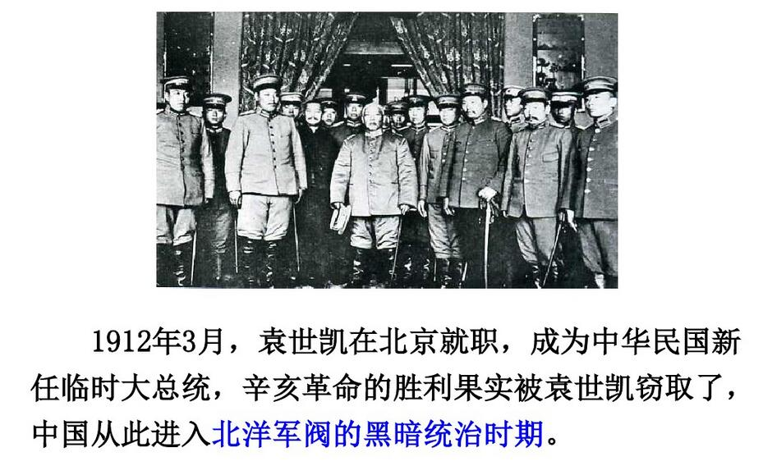
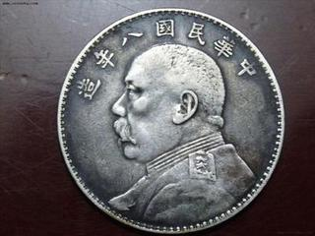
1912年，辛亥革命的胜利果实被袁世凯窃取了，
中国开始了北洋政府26年的黑暗统治。

Slide 2
第三单元 资产阶级革命与中华民国的建立
第11课 北洋政府的黑暗统治

Slide 3
历 史 知 识
军阀?
---指拥有军队、武装、地盘、政权的军人或军人集团。
北洋军阀?
北洋：清末对辽宁、河北、山东等北方沿海各省的统称。
北洋军阀:清朝末年由袁世凯建立起来的武装政治集团.
北洋军阀执政时期的政府被称为北洋政府，从1912年开始到1928年结束。

Slide 4
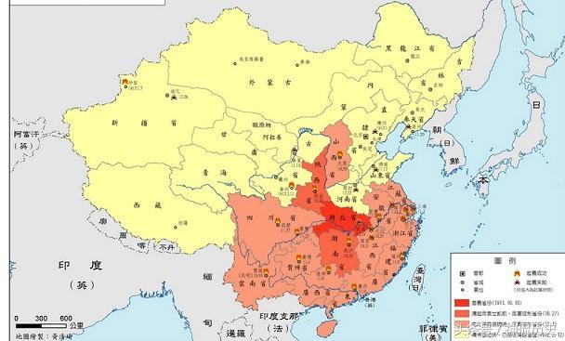
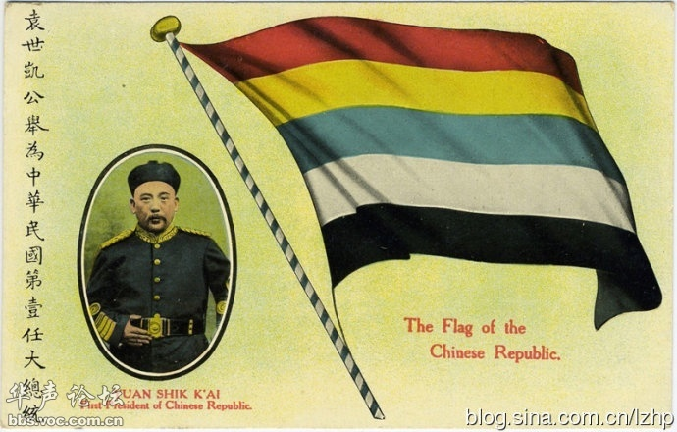
背景
1）袁世凯就任临时大总统后，为了建立独裁统治，公然背弃誓言，一再破坏责任内阁制。
袁世凯就任临时大总统之后，南北方只是在形式上统一，但在政治上仍处于对峙状态，北方各省处于袁世凯控制之下。南方大多数省份，实际上处于同盟会的控制和影响下。

Slide 5
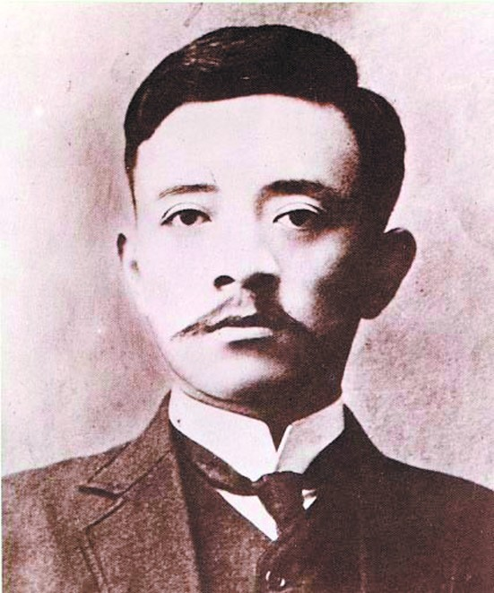
二次革命
1.刺杀宋教仁（宋案）
宋案背景：袁世凯就任临时大总统后,破坏_______制。1912年，宋教仁以同盟会为基础，联合其他几个政党，组成____，在随后的第一届国会选举中占据了明显优势。袁世凯大为恐慌。
责任内阁
国民党
宋教仁

Slide 6
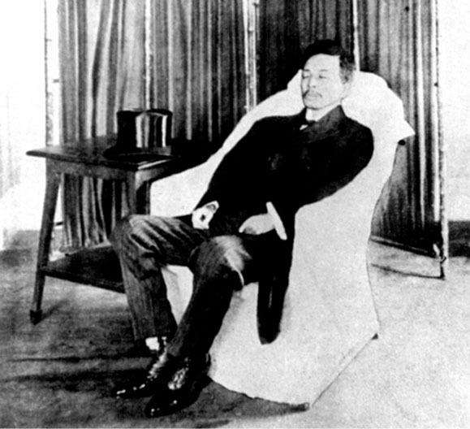
二次革命
宋案经过:袁世凯本想以重金收买宋教仁，但宋教仁不为所动。袁世凯便密令国务总理赵秉钧策划刺杀宋教仁。1913年3月20日晚，宋教仁在_____ 火车站遭歹徒枪击，遇刺身亡。
宋教仁被暗杀，这成为革命党再次发动革命的导火线。
上海
宋教仁遇刺

Slide 7
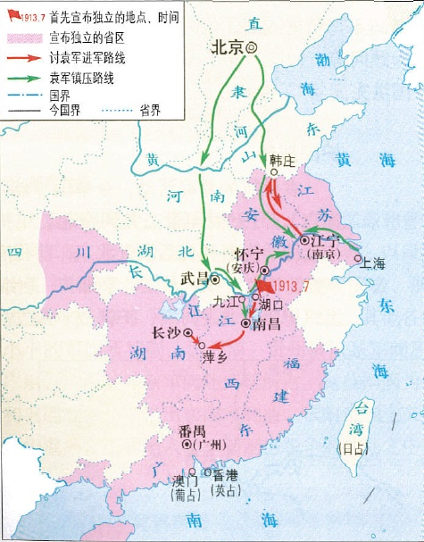
二次革命
2、二次革命的发动
（1）背景：
（2）时间：
（3）过程：
（4）结果：
“宋案”发生后，袁世凯遭到国内舆论的谴责。______下令以武力镇压国民党，罢免江西、广东、安徽三省都督，并派兵南下。
袁世凯
1913年
孙中山 黄兴
_______ 和______号召兴师讨袁，发起反袁的“二次革命”
由于国民党力量涣散，二次革命
很快被袁世凯镇压下去。

Slide 8
二次革命
知识补充
你们知道这次革命为什么称为“二次革命”吗？
因为这次革命是以孙中山为首的资产阶级革命派为反对袁世凯的独裁专制和军事进攻，保卫民主共和的一次武装斗争，是辛亥革命的继续。所以称之为“二次革命”。

Slide 9
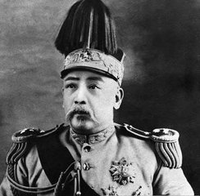
复辟帝制
袁世凯为复辟帝制做了哪些准备？
1.对内实行独裁统治的表现
（1）强迫国会选举他为正式大总统。
（2）下令解散国民党
（3）解散国会。
（4）废除《中华民国临时约法》，颁布《中华民国约法》，改责任内阁制为总统制。
（5）修改总统选举法，总统可无限期连任，可指定继承人。至此,袁世凯想当皇帝的野心昭然若揭

Slide 10
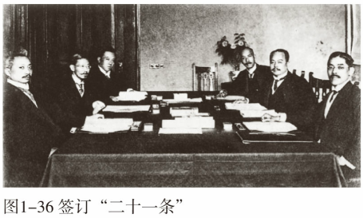
复辟帝制
2.对外出卖国家
为获得帝国主义国家支持，不惜牺牲国家主权和民族利益，接受日本旨在灭亡中国的“二十一条”的大部分内容。 “二十一条”的主要内容有
①承认日本继承德国在山东的一切特权；
②进一步扩大日本在“南满”和蒙古的权益；
③规定中国沿海港湾、岛屿不得租借或割让他国
④聘用日本人为顾问等
签订“二十一条”

Slide 11
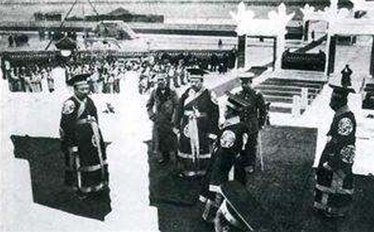
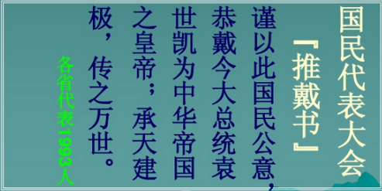
复辟帝制
1915年末，袁世凯下令以1916年为“中华帝国洪宪元年”，准备在元旦举行登基大典。
袁世凯能够顺利 登基吗？
袁世凯祭天

Slide 12
护国战争
护国战争爆发
背景：
爆发的时间：
爆发的地点：
经过：
结果：
讨袁檄文 蔡锷
孙中山发表《 》，梁启超和______前往南方筹划讨袁事宜
1915年底
云南
____、 ____、 ______ 宣告在云南宣告独立，组织护国军北上讨袁；不少省份积极响应，脱离袁世凯政府。
蔡锷 李烈钧 唐继尧
帝制
1916年袁世凯被迫取消______，6月在绝望中死去。

Slide 13
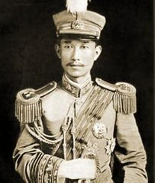
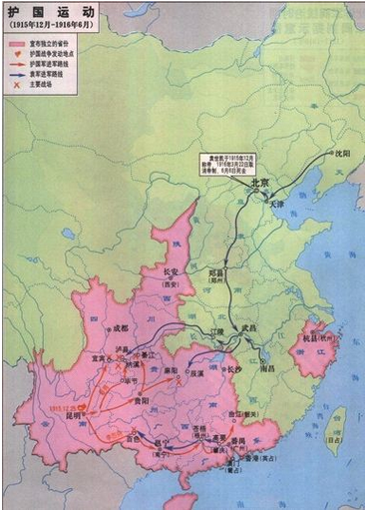
护国战争
蔡锷，湖南人，是中华民国初年的杰出军事领袖。他积极参加反对袁世凯称帝、维护民主共和国政体的护国军起义。在护国战争中，他抱病参战，指挥劣势军队顶住了优势敌人的进攻，逼迫敌军停战议和，表现了他坚定不移、临危不惧的精神和为国为民战斗到底的英雄气概。

Slide 14
●袁世凯的皇帝梦为什么那么快就破灭了？有何启示？
袁世凯借机要挟民主革命派和清廷，大耍手腕，窃取了大总统的职位，不久又搞复辟，由于他倒行逆施，出卖国家和民族利益，引起全国人民的反对，只当了83天皇帝就见上帝去了。可见逆历史潮流而动，肯定是短命的。 ——毛泽东
一.民主共和的观念已深入人心
二.违背历史发展潮流(根本原因)
（1）出卖国家利益，违背历史潮流，必将遭到历史惩罚。
（2）辛亥革命后，民主共和观念深入人心。
袁世凯失败启示：

Slide 15
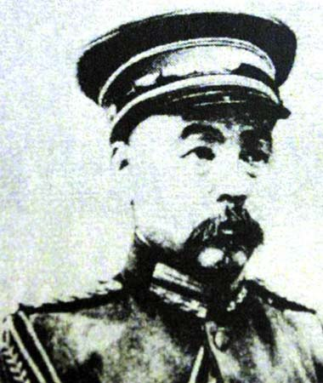
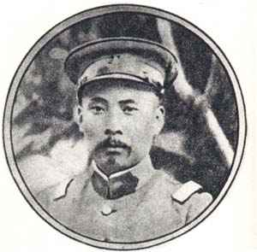
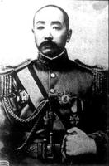
军阀割据
1.北洋军阀分裂
袁世凯死后，北洋军阀内部地派系之争凸显出来，很快分为三大派系，分别是冯国璋的________、段祺瑞的_______、张作霖的________。
直系军阀 皖系军阀 奉系军阀
冯国璋
段祺瑞
张作霖

Slide 16
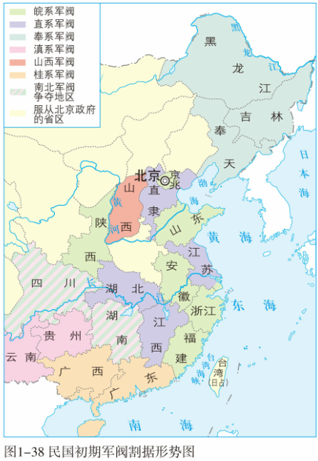
新课讲解
在地图上找出三大派系军阀控制的范围。
三大派系
从这张地图上，你感觉当时中国处于怎样的一种局面？用一个词形容一下。
军阀割据混战
国家四分五裂

Slide 17
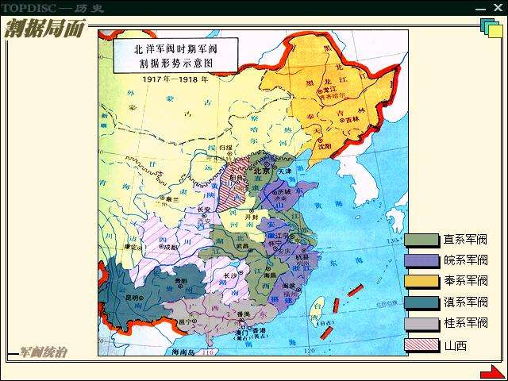
军阀割据
观察下图：军阀割据形势示意图，并结合教材，完成下表。
派系 | 代表人物 | 控制区域 | 依靠国家
直系 |  | 江苏、江西、湖北 | 英、美
皖系 |  | 皖、浙、鲁、闽 | 日
奉系 |  |  | 日
滇系 |  | 云南、贵州 | 英、美
桂系 | 陆荣廷 |  | 英、美
冯国璋、曹锟
段祺瑞
张作霖
东北三省
唐继尧
广东、广西

Slide 18
农户 | 1914——1918 | 减少1500多万户
耕地 | 1914——1918 | 减少2600多万亩
荒地 | 1914——1918 | 增加4900多万亩
陆军 | 1914——1919 | 增加92万多人
军费 | 1916——1918 | 增加5000多万元
根据上述表格想一想，北洋军阀的割据局面对中国社会造成哪些不利影响？
人口 ，田地 ，经济遭到 。
使中国人民的负担
军阀割据混战 ， 导致中国社会动荡不安，
减少 荒芜， 严重破坏 。
日益增长的军队人数和军费开支， 不断加重

Slide 19
时间：1913年
二次革命
导火线：宋教仁案
北洋政府的黑暗统治
结果：国民党力量涣散，被袁世凯镇压
对内独裁专制对外出卖国家利益
袁世凯复辟帝制
复辟帝制：1915年末，准备1916年登基
孙中山发表《讨袁檄文》
护国战争
爆发：1915年蔡锷唐继尧在云南宣布独立
结果：1916年，袁世凯在绝望中死去
军阀割据
主要派系：直系、奉系、皖系
影响：中国陷入了军阀割据纷争的动乱之中

